Slide 1

Tập đọc
Thực hiện: EduFive

Slide 2


Khởi động

Slide 3

Câu 1: Em hãy lựa chọn một đáp áp mà em cho rằng hợp lí nhất
- Việc làm của ông Thiện thể hiện những phẩm chất gì?
A. Việc làm của ông Thiện cho thấy ông là một công dân yêu nước.
B. Việc làm của ông Thiện cho thấy ông có tấm lòng vì đại nghĩa.
C. Việc làm của ông Thiện cho thấy ông là một công dân yêu nước, có tấm lòng vì đại nghĩa, sẵn sàng hiến tặng số tài sản rất lớn của mình cho Cách mạng vì mong muốn được góp sức mình vào sự nghiệp chung.
D. Việc làm của ông thiện cho thấy ông mong muốn được góp sức mình vào sự nghiệp Cách mạng.

Slide 4
Câu 2: Ý nghĩa của câu chuyện Nhà tài trợ đặc biệt của Cách mạng?
Biểu dương nhà tư sản yêu nước Đỗ Đình Thiện đã ủng hộ và tài trợ tiền của cho Cách mạng.

Slide 5
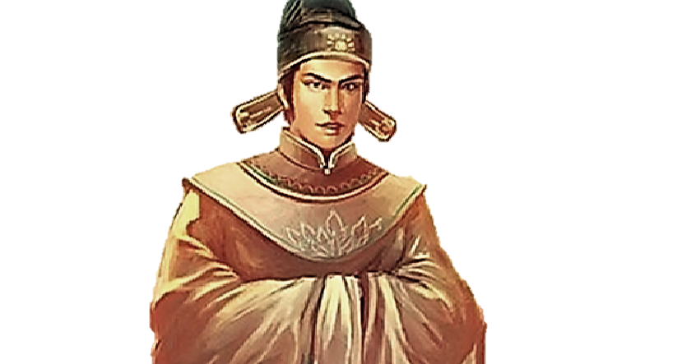
Tập đọc
Trí dũng song toàn
SGK trang 25, 26

Slide 6
1
Luyện đọc

Slide 7
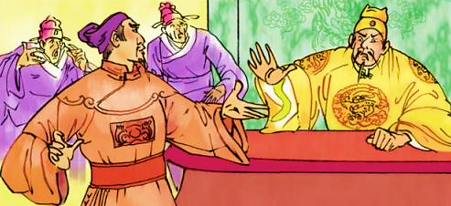
Tập đọc
Trí dũng song toàn

Slide 8
Trí dũng song toàn
Mùa đông năm 1637, thám hoa Giang Văn Minh được vua Lê Thần Tông cử đi sứ Trung Quốc. Chờ rất lâu mà vẫn không được vua nhà Minh cho tiếp kiến, ông vờ khóc lóc rất thảm thiết. Vua liền hạ chỉ mời ông đến hỏi cho ra lẽ.
Thám hoa vừa khóc vừa than rằng:
- Hôm nay là ngày giỗ cụ tổ năm đời của thần, nhưng thần không có mặt ở nhà để cúng giỗ. Thật là bất hiếu với tổ tiên!
Vua Minh phán:
-Không ai phải giỗ người đã chết từ năm đời. Sứ thần khóc lóc như vậy thật không phải lẽ !
Giang Văn Minh nghe vậy, bèn tâu:
- Vậy, tướng Liễu Thăng tử trận đã mấy trăm năm, sao hàng năm nhà vua vẫn bắt nước tôi cử người mang lễ vật sang cúng giỗ?
Biết đã mắc mưu sứ thần, vua Minh vẫn phải nói:
- Từ nay trở đi, nước ngươi không phải góp giỗ Liễu Thăng nữa.

Slide 9
Trí dũng song toàn
Từ đó, nước ta mới thoát khỏi nạn mỗi năm cống nạp một lượng vàng để đền mạng Liễu Thăng.
Lần khác, khi Giang Văn Minh vào yết kiến, vua Minh sai một đại thần ra vế đối:
- Đồng trụ đến giờ rêu vẫn mọc.
Biết họ ngạo mạn nhắc chuyện Mã Viện dẹp cuộc nổi dậy của Hai Bà Trưng, Giang Văn Minh cứng cỏi đáp lại:
- Bạch Đằng thuở trước máu còn loang.
Thấy sứ thần Việt Nam dám lấy việc quân đội cả ba triều đại Nam Hán, Tống và Nguyên đều thảm bại trên sông Bạch Đằng để đối lại, vua Minh giận quá, sai người ám hại ông.
Thi hài Giang Văn Minh được đưa về nước. Vua Lê Thần Tông đến tận linh cữu ông, khóc rằng:
- Sứ thần không làm nhục mệnh vua, xứng đáng là anh hùng thiên cổ.
Điếu văn của vua Lê còn có câu: “Ai cũng sống, sống như ông, thật đáng sống. Ai cũng chết, chết như ông, chết như sống’’
Theo ĐINH XUÂN LÂM – TRƯƠNG HỮU QUỲNH và TRUNG LƯU

Slide 10

Bài văn được chia làm 4 đoạn:
Đoạn 1
Đoạn 2
Đoạn 3
Đoạn 4
Từ đầu … cho ra lẽ.
Thám hoa ... đền mạng cho Liễu Thăng
Lần khác ... ám hại ông
Còn lại

Slide 11
Giang Văn Minh (1573 - 1638)
- Tự Quốc Hoa, hiệu Văn Chung.
- Là đại thần nhà Lê.
- Trong lịch sử Việt Nam, ông được mệnh danh là vị sứ thần "Bất nhục quân mệnh" (Không để nhục mệnh vua) vì đã đối đáp thẳng thắn trước triều đình Trung Quốc và bị vua Minh Tư Tông hành hình vào năm 1638, thọ 65 tuổi.

Slide 12
Giải nghĩa từ :
- Trí dũng song toàn: Vừa mưu trí vừa dũng cảm
- Thám hoa: Người đỗ thứ ba (sau trạng nguyên, bảng nhãn) trong kì thi Đình được tổ chức sau kì thi tiến sĩ thời xưa.
- Liễu Thăng: tướng nhà Minh, năm 1427 bị nghĩa quân Lam Sơn phục kích giết chết ở ải Chi Lăng (nay thuộc tỉnh Lạng Sơn)
- Đồng trụ: tương truyền là cây cột đồng do Mã Viện, tướng nhà Hán, dựng ở biên giới sau khi đà áp cuộc khởi nghĩa của Hai Bà Trưng.

Slide 13
2
Tìm hiểu bài

Slide 14
Câu 1: Sứ thần Giang Văn Minh làm cách nào để
vua nhà Minh bãi bỏ lệ “góp giỗ Liễu Thăng” ?
Ông vờ khóc than vì không có mặt ở nhà để cúng giỗ cụ tổ
năm đời. Vua Minh phán: Không ai phải giỗ người đã chết
từ năm đời. Giang Văn Minh tâu luôn: Vậy, tướng Liễu Thăng tử
trận đã mấy trăm năm, sao hàng năm nhà vua vẫn bắt nước
tôi cử người mang lễ vật sang cúng giỗ ? Vua Minh biết đã
mắc mưu đành phải tuyên bố bỏ lệ góp giỗ Liễu Thăng.

Slide 15
Câu 2: Nhắc lại nội dung cuộc đối đáp giữa
ông Giang Văn Minh với đại thần nhà Minh?
Đại thần nhà Minh ra vế đối: Đồng trụ đến giờ rêu vẫn mọc.
Ông đối lại ngay: Bạch Đằng thuở trước máu còn loang.

Slide 16
Câu 3: Vì sao vua nhà Minh sai người ám hại ông
Giang Văn Minh ?
A. Vì vua Minh mắc mưu Giang Văn Minh, phải bỏ lệ góp giỗ Liễu Thăng nên căm ghét ông.
B. Vì vua Minh tức giận Giang Văn Minh không chịu nhúng nhường trước câu đối của đại thần trong triều.
C. Vì vua Minh tức giận Giang Văn Minh dám lấy việc quân đội cả ba triều đại Nam Hán, Tống và Nguyên đều thảm bại trên sông Bạch Đằng để đối lại.
D. Vì vua Minh mắc mưu Giang Văn Minh, phải bỏ lệ góp giỗ Liễu Thăng nên căm ghét ông; vì tức giận Giang Văn Minh không chịu nhúng nhường trước câu đối của đại thần trong triều; vì tức giận Giang Văn Minh dám lấy việc quân đội cả ba triều đại Nam Hán, Tống và Nguyên đều thảm bại trên sông Bạch Đằng để đối lại.

Slide 17
Câu 4. Vì sao có thể nói ông Giang Văn Minh
là người trí dũng song toàn?
Chọn một trong các từ ngữ sau điền vào chỗ chấm phù hợp.
( mưu, dũng cảm, bất khuất, tự hào)
Nói ông Giang Văn Minh là người trí dũng song toàn vì:
- Ông là người vừa mưu trí, vừa ………
bất khuất.
- Ông biết dùng ……..để vua nhà Minh buộc phải bỏ lệ góp giỗ Liễu Thăng.
mưu
- Ông ……………, không sợ chết dám đối lại một vế đối tràn đầy lòng ……… dân tộc.
dũng cảm
tự hào

Slide 18
Nội dung bài
Bài văn ca ngợi sứ thần Giang Văn Minh trí dũng song toàn, bảo vệ được quyền lợi và danh dự của đất nước khi đi sứ nước ngoài.

Slide 19
3
Luyện đọc hay

Slide 20
Chờ rất lâu mà vẫn không được vua nhà Minh cho tiếp kiến, ông vờ khóc lóc rất thảm thiết. Vua Minh liền hạ chỉ mời ông đến hỏi cho ra lẽ.
Thám hoa vừa khóc vừa than rằng:
- Hôm nay là ngày giỗ cụ tổ năm đời của thần, nhưng thần không có mặt ở nhà để cúng giỗ. Thật là bất hiếu với tổ tiên!
Vua Minh phán:
- Không ai phải giỗ người đã chết từ năm đời. Sứ thần khóc lóc như vậy thật không phải lẽ!
Giang Văn Minh nghe vậy, bèn tâu:
- Vậy, tướng Liễu Thăng tử trận đã mấy trăm năm, sao hằng năm nhà vua vẫn bắt nước tôi cử người mang lễ vật sang cúng giỗ?

Slide 21
Củng cố

Slide 22
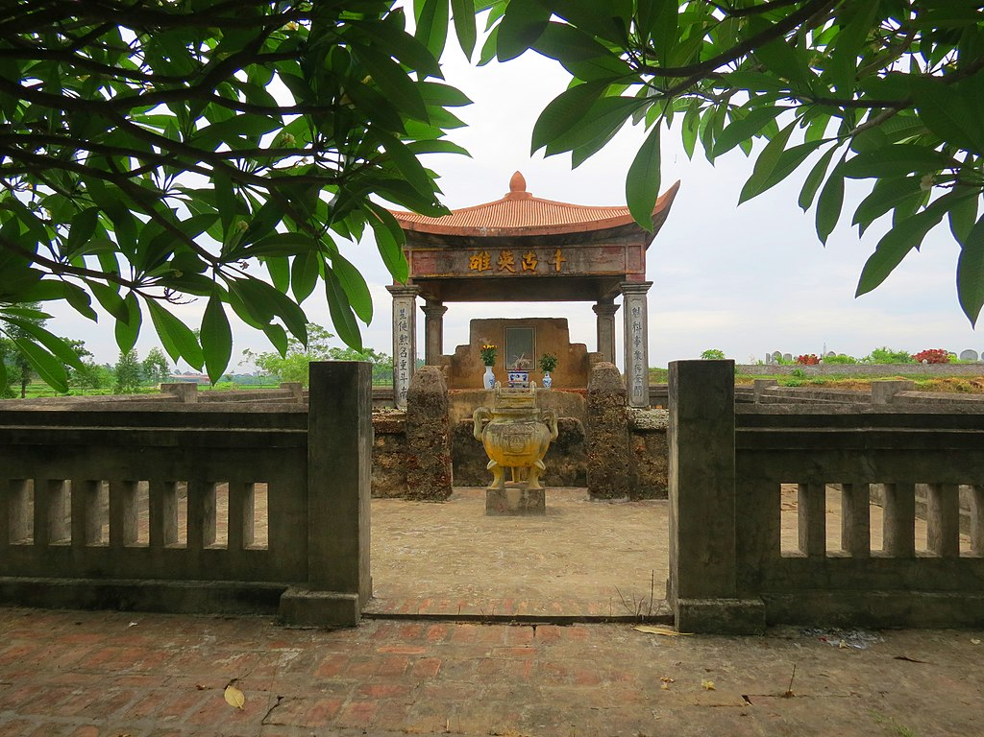
Mộ Thám hoa Giang Văn Minh

Slide 23
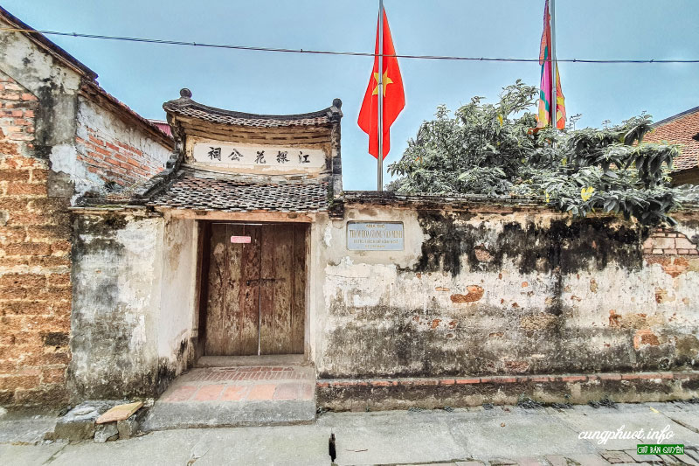
Khu di tích thờ Giang Văn Minh

Slide 24
Dặn dò :
Luyện đọc lại bài
Chuẩn bị bài: Tiếng rao đêm

Slide 25
Tạm biệt

